Slide 1

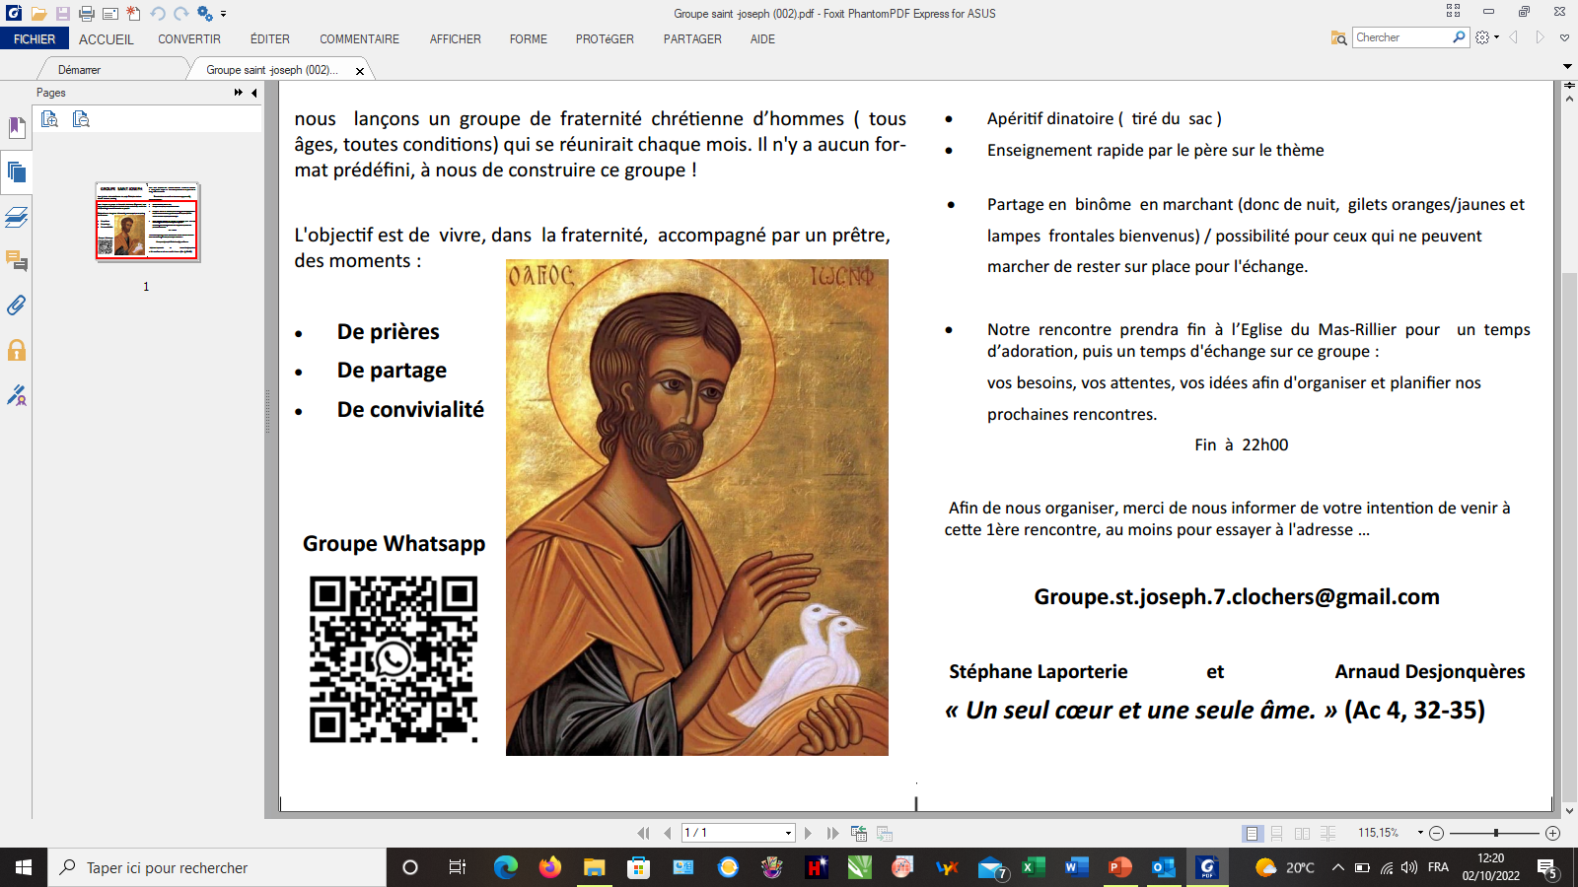
Groupe Saint Joseph
Fraternité chrétienne dédiée aux hommes
« Un seul cœur, une seule âme »
Planning annuel 2025/2026
(susceptible d’évoluer)
18/09/2025 à Saint Maurice de Beynost – thème : Sainte Faustine et la divine miséricorde
16/10/2025 à Beynost – thème : le curé d’Ars
20/11/2025 aux Echets – thème : Padre Pio et les stigmates
18/12/2025 à Miribel
15/01/2026 à Thil
26/02/2026 à Beynost
19/03/2026 à Saint-Maurice de Beynost
16/04/2026 à Neyron
21/05/2026 aux Echets
16/06/2026 à Miribel
PRIÈRE, PARTAGE, CONVIVIALITÉ
Déroulé des réunions (19H45 à 22h)
Apéritif dînatoire partagé tiré du sac
Thématique animée, échange avec le prêtre
Marche réflexion en binôme
Chants et adoration
Pour toute demande d’informations, contacter Stéphane Laporterie au 07.60.14.45.61 ou Francis Chautard au 06.11.80.89.86

Slide 2
C’est quoi le Groupe
St JOSEPH ?
Le groupe Saint Joseph de la paroisse de Miribel est une fraternité chrétienne d’hommes à partir de 18 ans, marié ou célibataire, père de famille ou non, clerc ou laïc qui se réunit chaque mois dans un des sept clochers de la paroisse, dans un esprit d’ouverture et de bienveillance.
Les 3 piliers sur lesquels nous nous reposons :
LA CONVIVIALITÉ afin de nourrir nos corps et de créer un climat propice à la confiance.
LE PARTAGE afin de nourrir les réflexions des uns et des autres.
LA PRIÈRE afin de nourrir nos âmes au Christ qui est la source.
En complément des rencontres mensuelles, le groupe organise des activités spécifiques :
- Services auprès de la paroisse :
nettoyage, bricolage, animation messe
- Rencontres avec un grand témoin.
- Actions de services auprès des plus fragiles et entre frères.
« Venez et voyez »

